Slide 1
Confiance et réseaux économiques en Suisse : le rôle de l’armée de milice dans la formation-sélection des élites économiques suisses
Eric Davoine,
Professeur à l’Université de Fribourg

Slide 2
Structure de la présentation
1. Questionnement et sources de la présentation
2. Institutions nationales et carrières de top managers en Europe
3. Les évolutions historiques du profil des élites économiques suisses
4. «Capital militaire» et capitaux classiques des élites économiques
5. «Capital militaire» et mécanismes de production de confiance
6. Expliquer le déclin de cette institution?
7. Discussion

Slide 3
Structure de la présentation
1. Questionnement et sources de la présentation
2. Institutions nationales et carrières de top managers en Europe
3. Les évolutions historiques du profil des élites économiques suisses
4. «Capital militaire» et capitaux classiques des élites économiques
5. «Capital militaire» et mécanismes de production de confiance
6. Expliquer le déclin de cette institution?
7. Discussion

Slide 4
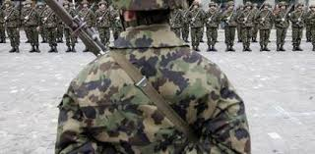
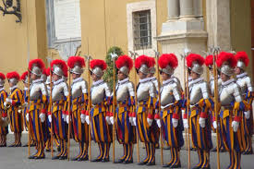
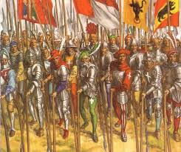
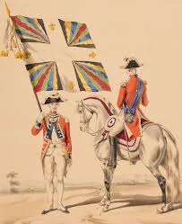

Slide 5
Questionnement et sources de la présentation
➣ Contexte et questionnement
L’armée suisse au-delà des images historiques (Mercenaires de Marignan, Garde suisse royale, gardes suisses du Vatican…)
Une armée démocratisée et méritocratique au XXe siècle –plusieurs périodes régulières de service militaire pour les citoyens masculins suisses
Mécanismes de légitimité d’autorité et de confiance (dans les dirigeants et entre dirigeants) dans les sphères économiques et politiques
Déclin?
➣ Cadres théoriques
Modèles nationaux et institutions nationales de formation-sélection des élites économiques (Evan et al. 1989; Bauer et Bertin-Mourot, 1994, Harvey et McLean 2014)
Les carrières comme parcours de socialisation et d’acquisition de compétences (Bauer et Cohen, 1981) ou de capitaux culturels, sociaux et symboliques (Bourdieu, 1989)
Capital social et capital culturel comme source de confiance tacite

Slide 6
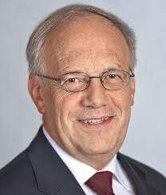
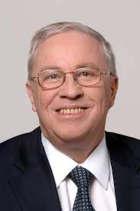
Une illustration politique des doubles/triples carrières
Johann Schneider Ammann, EPFZ, MBA INSEAD
Conseiller fédéral 2010-2018, Président 2016
Chef d’entreprise Ammann
Colonel EMG
Christoph Blocher, Dr. en droit
Conseiller fédéral 2004-2007
Chef d’entreprise EMS Chemie
Colonel

Slide 7
Questionnement et sources de la présentation
➣ Sources (Observatoire des élites suisses, Université de Lausanne)
Base de données historique des dirigeants des 110 plus grandes entreprises suisses – 1980- 2020
Analyse des réseaux d’entreprise (participations croisées dans les conseils d’administration)
Base de données des dirigeants des entreprises des indices boursiers de 4 pays européens
Interviews de 15 dirigeants avec double carrière militaire et civile
Base de données historique des dirigeants des 40 plus grandes banques suisses de 1890 à 2020

Slide 8
Bibliographie
Araujo, P. ; Davoine, E.; Donzé P.Y. (2022): Continuity and discontinuity in the capitals legitimating business elites – a diachronic analysis of the Swiss banking elites during the 20th century (1890-2020), EGOS 2022
David, Th., Davoine, E. (2022): Etre un chef militaire dans la vie civile : grandeur et déclin du prestige de l’uniforme, in J.P. Leresche, I. Sainsaulieu (ed.), (forthcoming)
Davoine, E., Ginalski, S., Mach, A., & Ravasi, C. (2015). Impacts of Globalization Processes on the Swiss National Business Elite Community: A Diachronic Analysis of Swiss Large Corporations (1980–2010). In Research in the Sociology of Organizations, Elites on Trial. Emerald Group Publishing Limited.
Davoine, E., & Ravasi, C. (2013). The relative stability of national career patterns in European top management careers in the age of globalisation: A comparative study in France/Germany/Great Britain and Switzerland. European Management Journal, 31(2), 152-163.
Davoine, E., & Schmid, S. (2022). Career patterns of top managers in Europe: Signs of further globalisation?, European Management Journal, (forthcoming)

Slide 9
Structure de la présentation
1. Questionnement et sources de la présentation
2. Institutions nationales et carrières de top managers en Europe
3. Les évolutions historiques du profil des élites économiques suisses
4. «Capital militaire» et capitaux classiques des élites économiques
5. «Capital militaire» et mécanismes de production de confiance
6. Expliquer le déclin de cette institution?
7. Discussion

Slide 10
National models of (business elite ) career paths

Slide 11
National models of (business elite ) career paths

Slide 12
National models of career paths
French characteristics of top management profiles
(Davoine /Ravasi, 2013)
Selective education institutions (Polytechnique, HEC, ENA, IEP…)
Role of the state : 20% of 272 CAC40 top managers with experience in the public sector
Education system/state detection (and development) of corporate elite

Slide 13
National models of career paths
German characteristics of top management profiles
(Davoine /Ravasi, 2013)
Research experience and PhD title: about 50% of 169 DAX top managers
Functional career within a field of expertise
Less mobility interfunctional and intercompany (mountain climbers)
Corporate detection of corporate elites

Slide 14
National models of career paths
Swiss characteristics of top management profiles
(Davoine /Ravasi, 2013)
Germanic model with specificities
Militia army officers – life long double careers
Increasing number of foreign top executives
Less women

Slide 15
LES LIMITES DES MODELES NATIONAUX
Entre 30 et 50 % des profils nationaux (Bauer, Bertin-Mourot, 1996)
Normes nationales de scripts de carrières
Surtout grandes entreprises nationales
Autre norme pour fondateurs et entreprises familiales
Co-existence de modèles
Différences selon les secteurs et les cultures d’entreprise
Evolutions/Internationalisation (Davoine, Ravasi, 2013)
Plus de MBA – norme internationale
Plus de mobilité internationale de carrière
Déclin de certaines institutions nationales
Fin des carrières mono-entreprises de montagnards (Freye, 2010)
Montagnards de M&As (David, Davoine, Ginalski, Mach, 2012)

Slide 16
Un profil atypique
http://www.swatchgroup.com/en/group_profile/boards/executive_group_management_board/nick_hayek

Slide 17
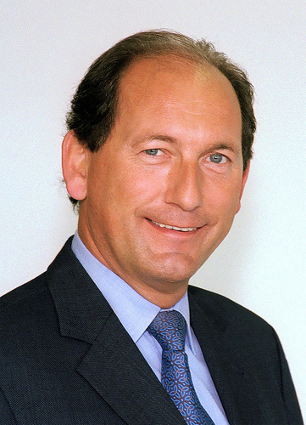
Un profil plus typique
Paul Bulcke Chairman of Board of Directors, Nestlé S.A.
Date de naissance: 1954
Nationalité: belge
Langues: néerlandais (langue maternelle), français, anglais, espagnol, portugais, allemand
Autre: marié, 3 enfants
Carrière
Since 2017 Chairman BoD
2008-2016 CEO Nestlé S.A.
2004 – 2008 Executive Vice President, Nestlé S.A., Responsable de la Zone Amériques: États-Unis d'Amérique, Canada, Amérique latine, Caraïbes
2000 – 2004 Nestlé Allemagne, Francfort, Chef de marché
1998 – 2000 Nestlé Républiques tchèque et slovaque, Chef de marché
1996 – 1998 Nestlé Portugal, Chef de marché
1980 – 1996 Nestlé Pérou, Nestlé Équateur et Nestlé Chili, Directions Marketing, Ventes et Divisions
1979 – 1980 Nestlé S.A., Stagiaire marketing (Suisse, Espagne, Belgique) dès 1979 Groupe Nestlé, Vevey (Suisse)
1977 – 1979 Scott Graphics International, Bornem (Belgique) Analyste financier
Formation
1995 Programme for Executive Development - IMD Suisse
1976 – 1977 Ecole de Management Vlerick Leuven Gent (Belgique) Études post-grade de management
1972 – 1976 Université de Louvain (Belgique) - Ingénieur commercial
Conseils d'administration
Administrateur Délégué de Nestlé Health Science S.A (CH)
Membre du Conseil d'administration et Co-président du Comité de gouvernance de Consumer Goods Forum
Co-président du Conseil de surveillance de Cereal Partners Worldwide (CH)
Membre du Conseil d'administration de Roche Holding Ltd (CH)

Slide 18
Profil atypique de dirigeant Suisse
Mark Schneider – Chief Executive Officer, Nestlé S.A.
Date de naissance: 1965
Nationalités: américaine - allemande
Langues: allemand, anglais, français
Carrière
Depuis janvier 2017 Chief Executive Officer, Nestlé S.A., Vevey, Switzerland
2003 - 2016 Chief Executive Officer, Fresenius Group, Bad Homburg, Germany
2001 - 2003 Chief Financial Officer, Fresenius Medical Care, Bad Homburg, Germany
1989 - 2001 Haniel Group Chief Financial Officer, Gehe UK plc Vice President Business Development North America Various senior executive positions, Halfen GmbH Assistant to Haniel Group Executive Board
Formation
MBA, with distinction, Harvard Business School, 1993
Ph.D. (Dr. oec.), University of St. Gallen, 1992
Lic. oec. degree in Finance and Accounting, University of St. Gallen, 1988
Conseils d'administration
Co-Chairman of the Board of Directors of Cereal Partners Worldwide
Member of the Board of the Consumer Goods Forum
Member of the Advisory Board of the Swiss Innovation Park
Non-executive director of E.I. du Pont de Nemours and Company (2014 - 2017)
http://www.nestle.com/aboutus/management/executiveboard/ulf-mark-schneider

Slide 19
CREDIT SUISSE Oswald Grübel (2003) – Brady Dougan (2007) Tidjane Thiam (2015) - Thomas Gottstein (2020)

Slide 20
Structure de la présentation
1. Questionnement et sources de la présentation
2. Institutions nationales et carrières de top managers en Europe
3. Les évolutions historiques du profil des élites économiques suisses
4. «Capital militaire» et capitaux classiques des élites économiques
5. «Capital militaire» et mécanismes de production de confiance
6. Expliquer le déclin de cette institution?
7. Discussion

Slide 21
Number (and %) of officers among top managers
of 110 bigger Swiss companies
 | 1980 | 2000 | 2010
Leutnant – First leutnant | 21 | 15 | 16
Expert officers | 1 | 8 | 3
Captains | 34 | 8 | 14
Higher ranked Officers (Major, Lt-colonel, colonel) | 45 | 42 | 20
Generals | 2 | 2 | -
Total officers | 103 | 75 | 53
% of total sample | 54,5 | 40,5 | 26,5
% of Swiss top managers | 56,6 | 53,6 | 43,4
Total sample | 189 (7 foreigners) | 185 (45 foreigners) | 200 (78 foreigners)
Source : Davoine E, Ginalski S, Mach A, Ravasi C. Impacts of Globalization Processes on the Swiss National Business Elite Community: A Diachronic Analysis of Swiss Large Corporations (1980-2010). Research in the Sociology of Organizations. 2015;43:131-63.

Slide 22
Number (and %) of officers among top managers
of 110 bigger Swiss companies
 | 1980 | 2000 | 2010
Leutnant – First leutnant | 21 | 15 | 16
Expert officers | 1 | 8 | 3
Captains | 34 | 8 | 14
Higher ranked Officers (Major, Lt-colonel, colonel) | 45 | 42 | 20
Generals | 2 | 2 | -
Total officers | 103 | 75 | 53
% of total sample | 54,5 | 40,5 | 26,5
% of Swiss top managers | 56,6 | 53,6 | 43,4
Total sample | 189 (7 foreigners) | 185 (45 foreigners) | 200 (78 foreigners)
Source : Davoine E, Ginalski S, Mach A, Ravasi C. Impacts of Globalization Processes on the Swiss National Business Elite Community: A Diachronic Analysis of Swiss Large Corporations (1980-2010). Research in the Sociology of Organizations. 2015;43:131-63.

Slide 23
Number (and %) of officers among top managers
of 110 bigger Swiss companies
 | 1980 | 2000 | 2010
Leutnant – First leutnant | 21 | 15 | 16
Expert officers | 1 | 8 | 3
Captains | 34 | 8 | 14
Higher ranked Officers (Major, Lt-colonel, colonel) | 45 | 42 | 20
Generals | 2 | 2 | -
Total officers | 103 | 75 | 53
% of total sample | 54,5 | 40,5 | 26,5
% of Swiss top managers | 56,6 | 53,6 | 43,4
Total sample | 189 (7 foreigners) | 185 (45 foreigners) | 200 (78 foreigners)
Source : Davoine E, Ginalski S, Mach A, Ravasi C. Impacts of Globalization Processes on the Swiss National Business Elite Community: A Diachronic Analysis of Swiss Large Corporations (1980-2010). Research in the Sociology of Organizations. 2015;43:131-63.

Slide 24
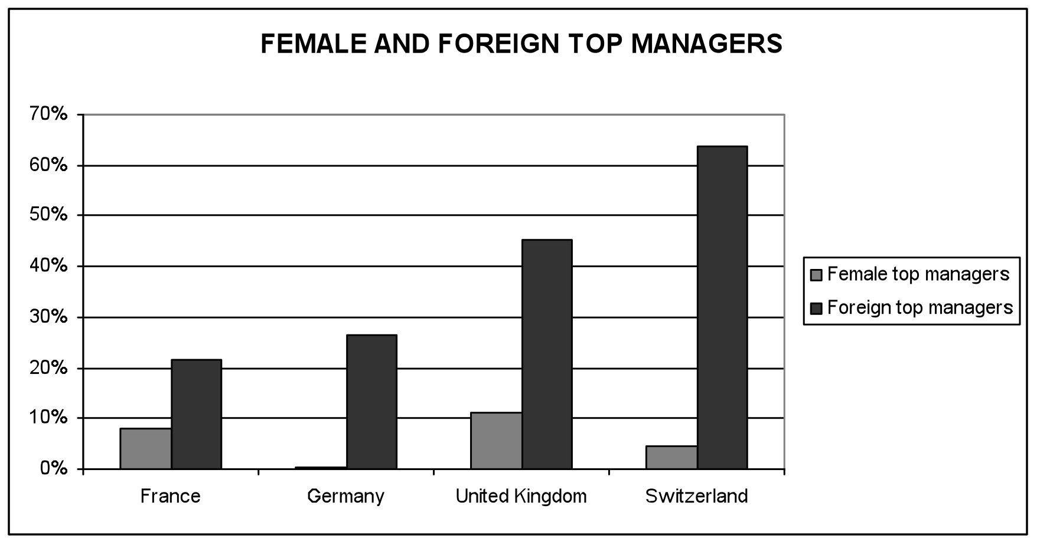
Plus d‘étrangers dans les profils des entreprises côtées
Graph 34. Percentage of female and foreign top managers in France (n=272 and 262), Germany (n=177 and 169), the United Kingdom (n=266 and 186) and Switzerland (n=201 and 195)
Source: Davoine, E., Ravasi, C. (2013). La double influence de la mondialisation et des contextes nationaux sur les carrières des dirigeants européens : une étude comparée, dans Dany, F., Pihel, L., Roger, A. (eds), Carrières, contextes et populations : des expériences de carrière diversifiées, Ed. Vuibert, Paris.

Slide 25
Academic background of top managers
of 110 bigger Swiss companies
 | Engineering sciences | Other sciences | Law | Econo-mics/ Manage-ment | Other | Unknown
1980 (130 individuals) | 28,5% | 2,3% | 33,8% | 18,5% | 1,8% | 16,9%
2000 (145 individuals) | 29,0% | 3,4% | 22,8% | 24,8% | 2,8% | 17,2%
2010 (157 individuals) | 24,5% | 5,4% | 16,7% | 48,1% | 10,2% | 1,3%
Source : Davoine E, Ginalski S, Mach A, Ravasi C. Impacts of Globalization Processes on the Swiss National Business Elite Community: A Diachronic Analysis of Swiss Large Corporations (1980-2010). Research in the Sociology of Organizations. 2015;43:131-63.

Slide 26
Academic background of top managers
of 110 bigger Swiss companies
 | Engineering sciences | Other sciences | Law | Econo-mics/ Manage-ment | Other | Unknown
1980 (130 inividuals) | 28,5% | 2,3% | 33,8% | 18,5% | 1,8% | 16,9%
2000 (145 inividuals) | 29,0% | 3,4% | 22,8% | 24,8% | 2,8% | 17,2%
2010 (157 inividuals) | 24,5% | 5,4% | 16,7% | 48,1% | 10,2% | 1,3%
Source : Davoine E, Ginalski S, Mach A, Ravasi C. Impacts of Globalization Processes on the Swiss National Business Elite Community: A Diachronic Analysis of Swiss Large Corporations (1980-2010). Research in the Sociology of Organizations. 2015;43:131-63.

Slide 27
Le cas du secteur bancaire
Year | Sample | List of banks
1890 | 51 | Bank Leu, Credit Suisse, ZKB, Bank in Winterthur, Bank in Zurich, Hypothekerbank in Wintherthur, Zürcher Bankverein, Zürcher Depositenbank, SBS, Basler Handelsbank, Sarasin, Bank in Basel, Basler Depositenbank, Bank Ehinger, Banque von Speyr, Basler Check- und Weschelbank, Hentsch, Lombard Odier, Pictet, Caisse d’épargne genevoise, Banque Mirabaud, Banque de Genève, Union financière de Genève, Banque du commerce de Genève, Banque genevoise de prêt et de dépôts
1910 | 46 | Bank Leu, Credit Suisse, ZKB, Bank in Winterthur, SBS, Basler Handelsbank, Basler Kantonalbank, Sarasin, Bank Ehinger, Banque von Speyr, Hentsch, Lombard Odier, Pictet, Caisse d’épargne genevoise, Banque Mirabaud, Banque de Genève, Union financière de Genève
1937 | 45 | Bank Leu, Credit Suisse, ZKB, Julius Bär, UBS, SBS, Basler Handelsbank, Basler Kantonalbank, Sarasin, Hentsch, Lombard Odier, Pictet, Caisse d’épargne genevoise, Banque Mirabaud
1957 | 43 | Bank Leu, Credit Suisse, ZKB, Julius Bär, Vontobel, UBS, SBS, Basler Handelsbank, Basler Kantonalbank, Sarasin, Hentsch, Lombard Odier, Pictet, Caisse d’épargne genevoise, Banque Mirabaud
1980 | 48 | Bank Leu, Credit Suisse, ZKB, Julius Bär, Vontobel, UBS, SBS, Basler Handelsbank, Basler Kantonalbank, Sarasin, Hentsch, Lombard Odier, Pictet, Caisse d’épargne genevoise, Banque Mirabaud
2000 | 42 | Credit Suisse, ZKB, Julius Bär, Vontobel, UBS, Basler Kantonalbank, Sarasin, Hentsch, Lombard Odier, Pictet, Banque cantonale de Genève, Rothschild, Union Bancaire Privée, Banque Mirabaud
2020 | 26 | Credit Suisse, ZKB, Julius Bär, Vontobel, UBS, Basler Kantonalbank, Sarasin, Lombard Odier Darier Hentsch, Pictet, Banque cantonale de Genève, Rothschild, Union Bancaire Privée, Banque Mirabaud

Slide 28
Le cas du secteur bancaire
Percentage of banking elites holding a rank of officer in the Swiss army (1890-2020)

Slide 29
UNE INSTITUTION DU XXeme SIECLE
Entre 40 % et 60% des dirigeants de grandes entreprises 1940-1980
Positionnement multiple (également élites politiques PLR)
Nouveau profil d’une bourgeoisie méritocratique
Position centrale dans les réseaux d’entreprise
Culture de « Forteresse des Alpes » (Monks and Minow 2003: 320).
Cadre legal de la Vinkulierung qui limite la transférabilité des actions (see Kaufmann and Kunz 2001 and Kläy 1997). Protection forte contre les investisseurs étrangers entre 1945 et 1991
Mais déclin progressif à partir des années 1980
Déclin des
Nouvelles règles de bonnes pratiques de gouvernance
Certaines entreprises (banques) bloquent les recrutements militaires

Slide 30
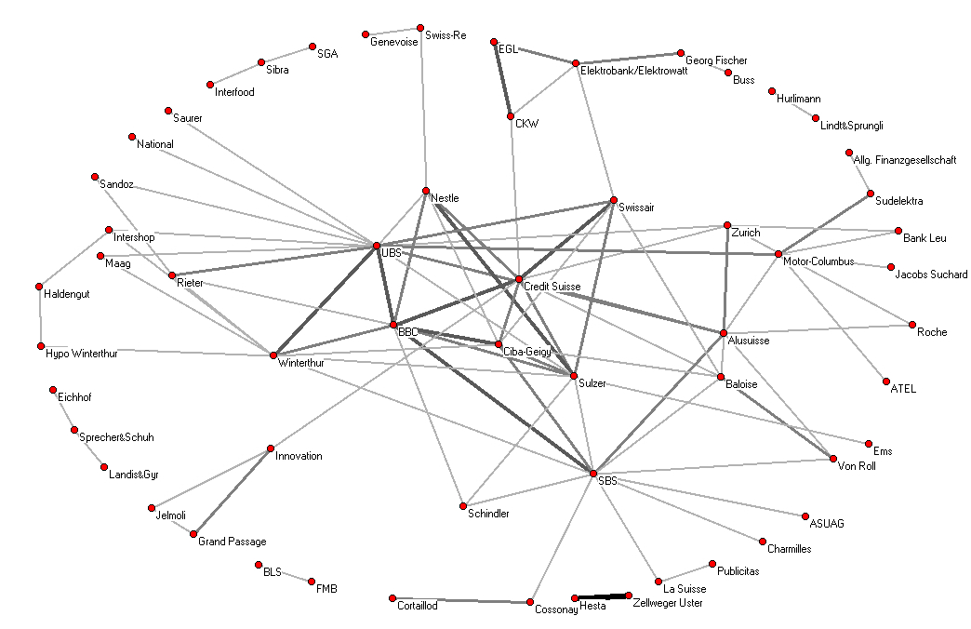
Company network 1980
30

Slide 31
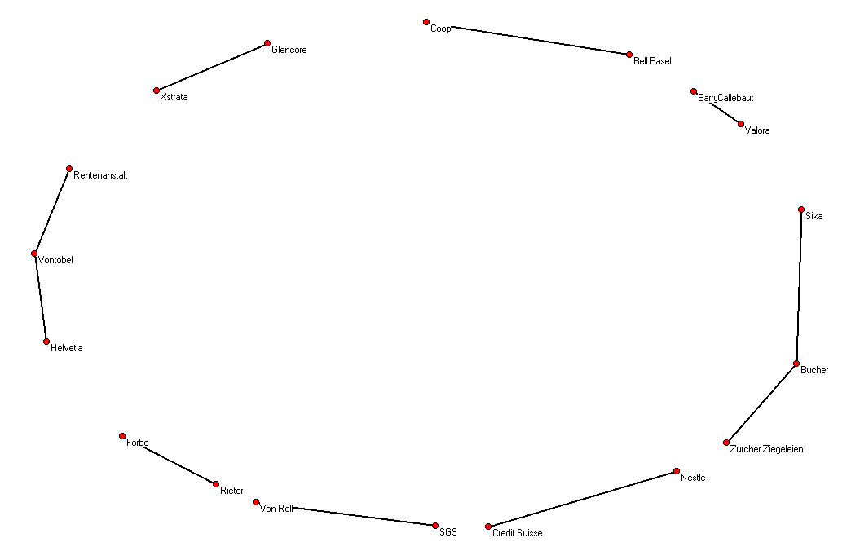
Company network 2010
31

Slide 32
Structure de la présentation
1. Questionnement et sources de la présentation
2. Institutions nationales et carrières de managers en Europe
3. L’armée suisse: institution historique de formation-sélection des élites
4. Mécanismes de production de confiance
5. Expliquer le déclin de cette institution?
6. Discussion

Slide 33
Plusieurs mécanismes de production de confiance
Une culture commune : valeurs et compétences
Du capital social : un réseau puissant
Du capital symbolique : le statut d’exclusivité

Slide 34
 | Age | Academic education | Military rank | Civilian career
A | 58 | PhD Economics/Management | Brigadier General | Professor – Member of BoDs
B | 60 | Law | Colonel GS | Director Insurance
C | 60 | Management | Colonel GS | CEO SME
D | 66 | Law | Lt Colonel | Commander Cantonal Police - Consultant
E | 46 | Engineering - Management | Colonel GS | CEO international SME
F | 49 | Engineering ETH/ MBA INSEAD | Colonel GS | Board president SME Member of BoDs
G | 56 | Law | Colonel GS | Board president private bank
H | 55 | Engineering – MBA INSEAD | Colonel GS | CEO - Member of BoDs
I | 52 | Management | Colonel | Consultant – Member of BoDs
J | 57 | PhD Management | Brigadier General | Professor - Member of BoDs
K | 62 | Engineering | Lt Colonel GS | Board president international SME

Slide 35
Signaling et capital symbolique
" À l'époque où j'étais capitaine, un grade militaire donnait certainement une certaine réputation dans l'entreprise [...]. À l'époque où je l’étais, cela avait encore un certain sens. Mais plus comme avant où on se serait adressé à ma femme dans le magasin du village en l'appelant "Frau Oberst". Dans la génération de mon père, c'était encore le cas. [...] dans la génération de mon père - quand j'étais petit garçon - on savait qui était capitaine, major ou colonel dans le quartier. Et c'était un sujet important dans la société. Dans la société, ce n'était déjà plus important à mon époque, dans le monde professionnel, c'était reconnu à différentes étapes de carrière. Aujourd'hui, ce n'est plus le cas."

Slide 36
Développement de compétences de leadership
"Nulle part ailleurs vous n’aurez la chance de diriger et d’accompagner autant de personnes aussi rapidement. À l'âge de 21 ans, le commandement de section a été une expérience difficile, j'avais environ 35 personnes sous mes ordres. Mais j'ai aussi eu l’occasion de réaliser des choses qui, je dois le dire, étaient exceptionnelles."
"Ces expériences que l'on peut faire à l’armée, on ne peut pas les apprendre dans un cours ou un séminaire. Ce n'est pas possible. On ne peut le faire que dans ce "bac à sable"."
"Ensuite, il y a la capacité d'amener les gens à faire quelque chose qu'ils ne veulent pas faire et qu'ils ne veulent pas faire volontairement. Ce que l'on apprend, c'est à transmettre un certain sens pour motiver les gens à faire quelque chose ensemble."

Slide 37
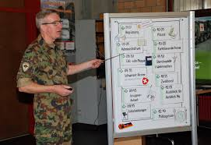
Développement de compétences de gestion de projet
"Les premiers projets que j'ai menés, je les ai faits sans cours de gestion de projet et j'ai appliqué ce que j'ai appris dans l'armée. De l'identification du problème à la décision, traduite par "concept brut". J'ai utilisé les méthodes et techniques que celles j'ai apprises dans l'armée."
"La démarche méthodique, l’analyse de situation - qui commence par une évaluation du problème et se termine finalement par une hiérarchisation...."
"Toutes les questions de planification, d'organisation, de disposition - la création de Picassos en tant que commandant d'unité par exemple. La planification hebdomadaire. C'est ce dont j'ai besoin aujourd'hui pour tout, y compris la planification du déploiement du personnel."

Slide 38
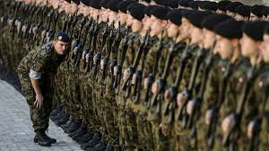
Développement de compétences sociales
"Outre ces compétences méthodiques et techniques, une certaine compétence sociale est toutefois nécessaire pour pouvoir traiter avec l'équipe, avec les collaborateurs, avec les collègues, au maximum dans une équipe de projet également avec les supérieurs, [...] afin de pouvoir progresser. Sur le plan personnel et professionnel. A mon avis, il n'y a pas de différence entre une carrière militaire et une carrière civile."
"Mais au final, il s'agit d'empathie, de volonté, d'engagement, d'ouverture, d'une image positive des gens - tout ce qu'on apprend en RH. Tout ce que vous apprenez en théorie. Mais il faut le vivre soi-même pour y croire vraiment."

Slide 39
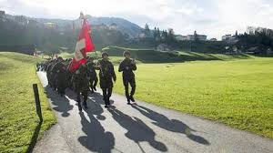
Un signal de compétences mais aussi de valeurs et d’expériences partagées
" Je sais ce que quelqu'un comme lui a déjà fait, ce qu'il a accompli pour le pays et je sais aussi ce qu'il a pu acquérir comme compétences.»
»Quand j'ai travaillé avec d’autres, j'ai remarqué que je pouvais plus facilement faire confiance à quelqu’un qui a déjà commandé une compagnie de formation, c'est l'expérience que j'ai acquise."
" Oui. Je veux dire... connaître et garder le contact avec des gens ici et là est plus facile lorsque vous avez vécu des situations particulières avec ces personnes que lorsque vous avez simplement appris à les connaître autrement, ce n’est pas la même chose si vous les rencontrez au cours d'une discussion professionnelle normale ou si vous avez bouclé ensemble une marche de 100 kilomètres. Ces choses-là vous forment."

Slide 40
Capital social : réseaux et confiance
"Le patron de l'époque a eu connaissance de moi par la "voie militaire" et a pensé qu'on pouvait me demander un poste, à savoir chef du personnel et de l'administration comme entrée dans la direction régionale."
"Après avoir été promu officier d'état-major, cela a aidé à obtenir des affectations. Ma première participation à un conseil d'administration s'est également faite par ce biais. C'était mon ancien commandant de bataillon quand j'étais lieutenant, qui m'a ensuite fait entrer au conseil de sa compagnie après que j'ai été officier d'état-major général."
"J'ai également eu [...] des assistants à maintes reprises. Chaque fois que j'engageais des assistants, je préférais ceux qui avaient les mêmes qualifications professionnelles et qui avaient une carrière de gestionnaire militaire. La plupart du temps, ils étaient déjà officiers."

Slide 41
Structure de la présentation
1. Questionnement et sources de la présentation
2. Institutions nationales et carrières de managers en Europe
3. L’armée suisse: institution historique de formation-sélection des élites
4. Mécanismes de production de confiance
5. Expliquer le déclin de cette institution?
6. Discussion

Slide 42
Les raisons du déclin de l’institution de formation-selection 1/3
Un «prestige de l’uniforme» en déclin depuis la fin de la guerre froide - fin de l'exclusivité de la sélection des talents ?
"La menace n'existe plus sous sa forme classique, c'est tout à fait clair. Alors pourquoi l'armée et quelle est son utilité ? A quoi servent encore les 80 000 hommes et à quoi sont-ils formés ?".
"Autrefois, être officier était quelque chose d'exclusif, quelque chose pour lequel il fallait travailler dur. Aujourd'hui, il faut presque se réjouir que quelques personnes veuillent devenir officiers. Il n'y a plus la même tension là-dedans. C'est moins exclusif".
« Et alors le statut social, ça à l’époque un colonel, on le critiquait mais quand même c’était un monsieur, mais aujourd’hui, un colonel, bon... Je pense que ce n’est plus vraiment un statut social. C’est un peu comme à l’époque, toute proportion gardée, le gars était pilote chez Swissair, mais maintenant chez Swiss, ouais bon c’est un technicien qui pilote. » (12, dirigeant de société, Lieutenant-Colonel).

Slide 43
Les raisons du déclin de l’institution de formation-selection 1/3
Un «prestige de l’uniforme» en déclin depuis la fin de la guerre froide - fin de l'exclusivité de la sélection des talents ?
Source : Bundesamt für Zivildienst ZIVI, Le service civil en chiffres 2020, 3.3.2021

Slide 44
Les raisons du déclin de l’institution de formation-selection 2/3
La pression des performances sur le lieu de travail et l'internationalisation de la vie économique ne sont plus compatibles avec des périodes militaires plus longues.
«La globalisation rendra l'environnement plus difficile pour l'armée de milice suisse. Aujourd'hui, une expérience professionnelle dans une entreprise en Asie a plus de valeur si l’on veut développer de nouveaux marchés. D'une part, c’est lié à la perte de valeur de l’armée. D'autre part, c'est aussi dû à l'internationalisation de notre économie."
L'internationalisation de la vie économique rend les réseaux nationaux moins importants / le capital transnational-cosmopolite est devenu plus important.
"L'internationalisation fait que les relations à l'intérieur de la Suisse sont devenues moins importantes que les relations au-delà des frontières. Et bien sûr, cela a nui à l'armée en tant qu'institution nationale. Un MBA international c’est idéal pour connaitre des gens dans différents pays que vous pouvez ’activer’ lorsque vous avez besoin de contacts là-bas."

Slide 45
Les raisons du déclin de l’institution de formation-selection 3/3
»Quand vous avez des cadres étrangers qui décident des candidats pour des emplois en Suisse, l’expérience militaire risque - à quelques exceptions près - d'être interprétée comme un désavantage. Ces personnes n'ont aucune idée de ce que vous pouvez apprendre dans l'armée et de la façon dont notre système fonctionne aujourd'hui. Et, bien sûr, ils disent : "L'armée ? Hmm. On ne connaît pas ça à la maison, c'est bizarre, ça prend beaucoup de temps - je ne peux rien en faire !"".
Changement lent du régime de genre : attentes de carrière des femmes, les femmes en tant que concurrentes pour les postes de haut niveau.
"Dans les générations précédentes - même avant la notre – l’homme travaillait simplement et participait à des clubs et à diverses fonctions, et la femme s'occupait des enfants et du ménage. Et de nos jours, les jeunes pères sont tout aussi mis au défi d'élever les enfants et les mères peuvent travailler ou vouloir se réaliser et donc l'interaction des exigences privées, professionnelles et militaires est un problème ou peut le devenir."

Slide 46
Structure de la présentation
1. Questionnement et sources de la présentation
2. Institutions nationales et carrières de managers en Europe
3. L’armée suisse: institution historique de formation-sélection des élites
4. Mécanismes de production de confiance
5. Expliquer le déclin de cette institution?
6. Discussion

Slide 47
Un cas unique de culture homogène de l’élite?
Plus souvent des Institutions de formation scolaire/universitaire
Production de capital culturel et symbolique / reproduction sociale
Internats britanniques (old boy networks) et Oxbridge (McLean, Harvey & Press, 2006)
Bocconi en Italie
Haute fonction publique (France) – Grands corps de l’Etat
Elites scolaires (bottes) – (Dudouet et Joly, 2010)
Réseaux centralisés utiles à plusieurs étapes de la carrière – capital social
Programme d’accompagnement des Grands Corps (Bauer/Cohen, 1981)
Doctorat (Allemagne) (Franck, Opitz, 2007)
Elites scolaires – experts – capital culturel (Davoine et Schmid, 2022)
Réseaux plus décentralisés – spécifiques à la chaire
De l’assistant de professeur à l’assistant de CEO

Slide 48
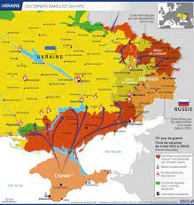
L’avenir ?
Vers une nouvelle déglobalisation (Usunier, 2022) et la reconstitution d’une culture homogène de l’élite économique nationale?
Vers une nouvelle guerre froide et un retour du sens pour l’armée ?

Slide 50
Bibliographie
Araujo, P. ; Davoine, E.; Donzé P.Y. (2022): Continuity and discontinuity in the capitals legitimating business elites – a diachronic analysis of the Swiss banking elites during the 20th century (1890-2020), EGOS 2022
David, Th., Davoine, E. (2022): Etre un chef militaire dans la vie civile : grandeur et déclin du prestige de l’uniforme, in J.P. Leresche, I. Sainsaulieu (ed.), (forthcoming)
Davoine, E., Ginalski, S., Mach, A., & Ravasi, C. (2015). Impacts of Globalization Processes on the Swiss National Business Elite Community: A Diachronic Analysis of Swiss Large Corporations (1980–2010). In Research in the Sociology of Organizations, Elites on Trial. Emerald Group Publishing Limited.
Davoine, E., & Ravasi, C. (2013). The relative stability of national career patterns in European top management careers in the age of globalisation: A comparative study in France/Germany/Great Britain and Switzerland. European Management Journal, 31(2), 152-163.
Davoine, E., & Schmid, S. (2022). Career patterns of top managers in Europe: Signs of further globalisation?, European Management Journal, (forthcoming)

